Slide 1
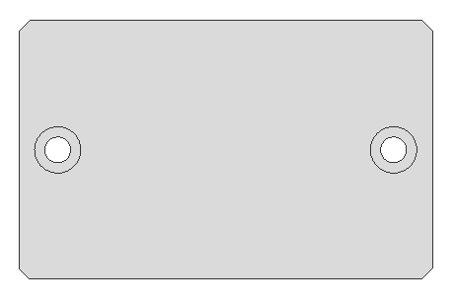
メッキ加工依頼図
依頼個数：N=1
依頼表面処理：平滑Ni
メッキ厚：4μm～10μm エリアによって変えられるなら要相談。希望は最小厚み
ワーク材質
・STAVAX 焼き入れ材HRC52
・面精度 研削面 Ra0.8以下
・アセトン+超音波洗浄をこちらでやります。
駒図面
マスキングエリア指示図
処理エリア
50mm
80mm
15mm
50mm
15mm

